Slide 1
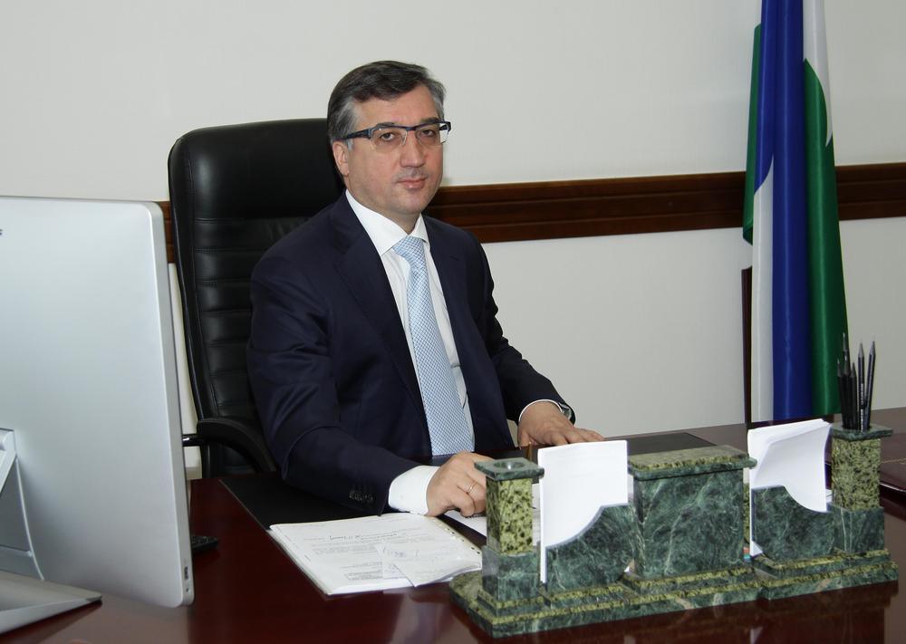
Мусуков Алий Тахироваич – председатель правительства Кабардино-Балкарской республики

Slide 2
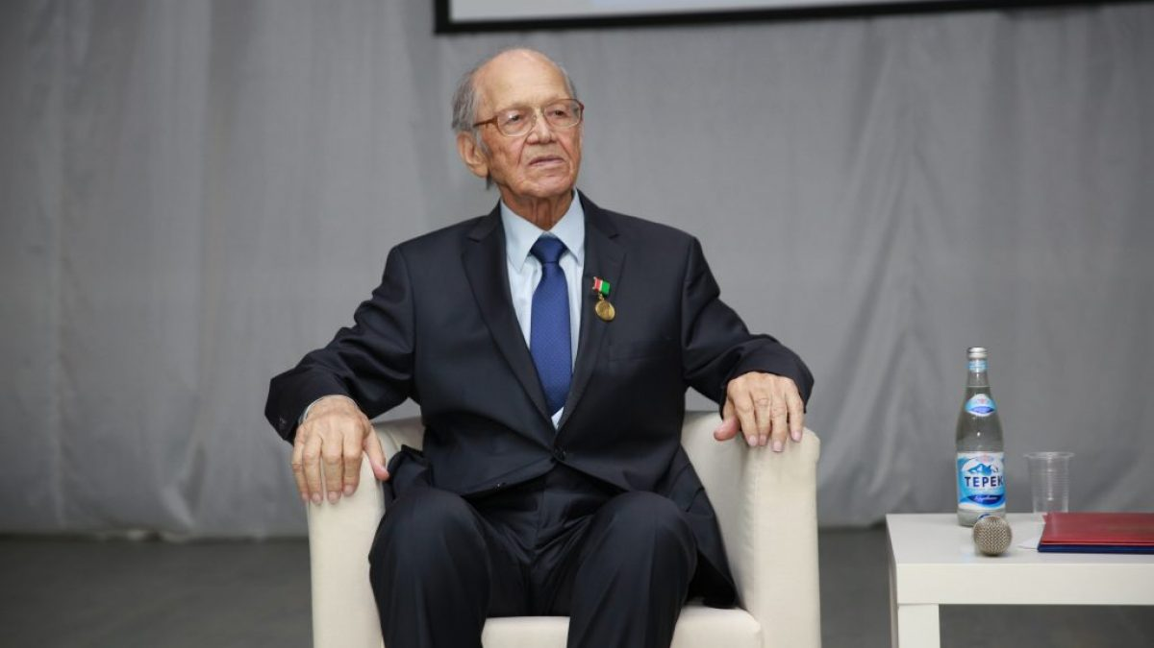
Хоконов Хазретали Бесланович - доктор физико-математических наук, профессор, заслуженный деятель науки Российской Федерации и Кабардино-Балкарской Республики, академик Международной академии информатизации, Адыгской (Черкесской) Международной академии наук и Петровской академии наук и искусства

Slide 3
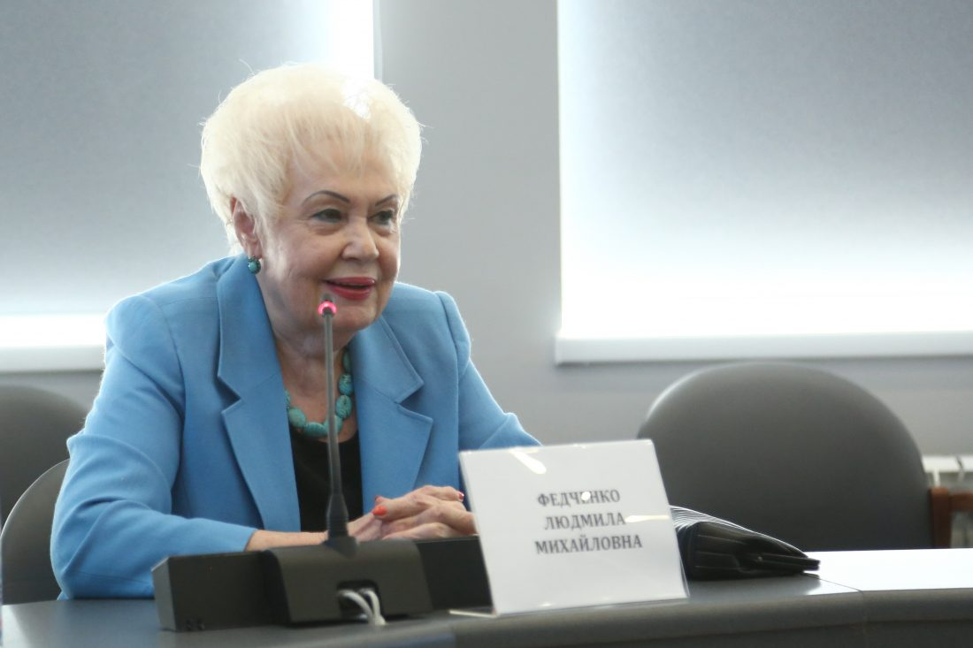
Федченко Людмила Михайловна - доктор географических наук, действительный член Академии естественных наук Российской Федерации (РАЕН)

Slide 4
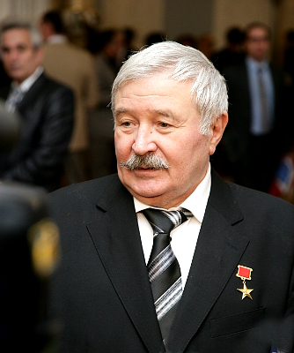
Залиханов Михаил Чоккаевич – кандидат биологических наук, доктор географических наук, профессор, академик РАН

